Slide 1
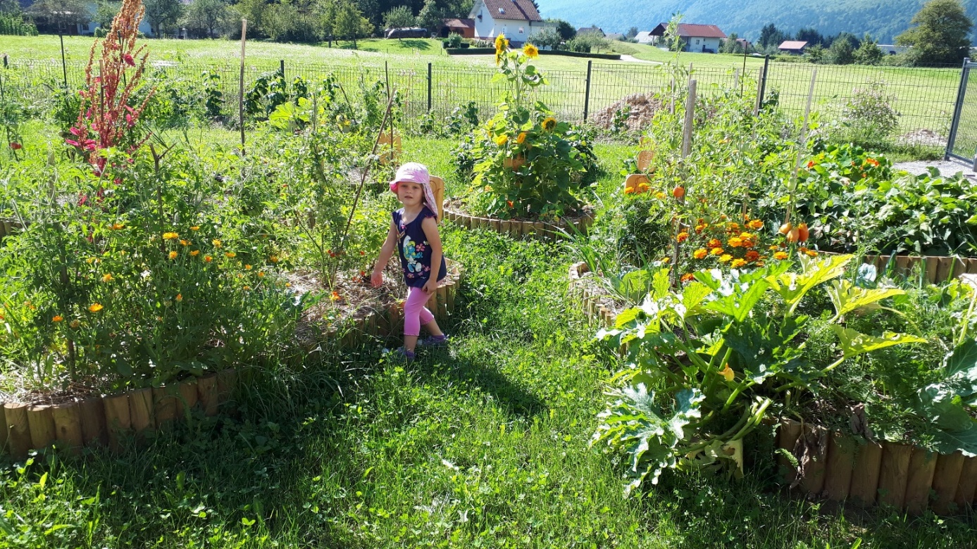
Ekovrt
Vrtec Ringaraja
MATEJA LOHKAR, MENTORICA EKOVRTA

Slide 2
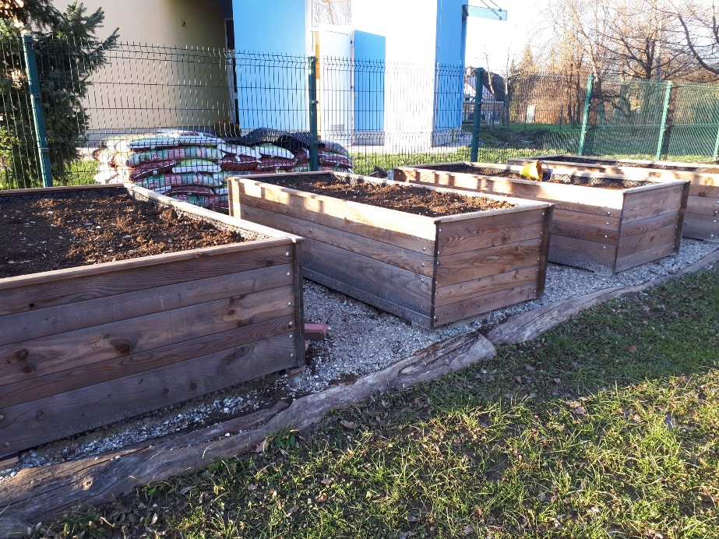
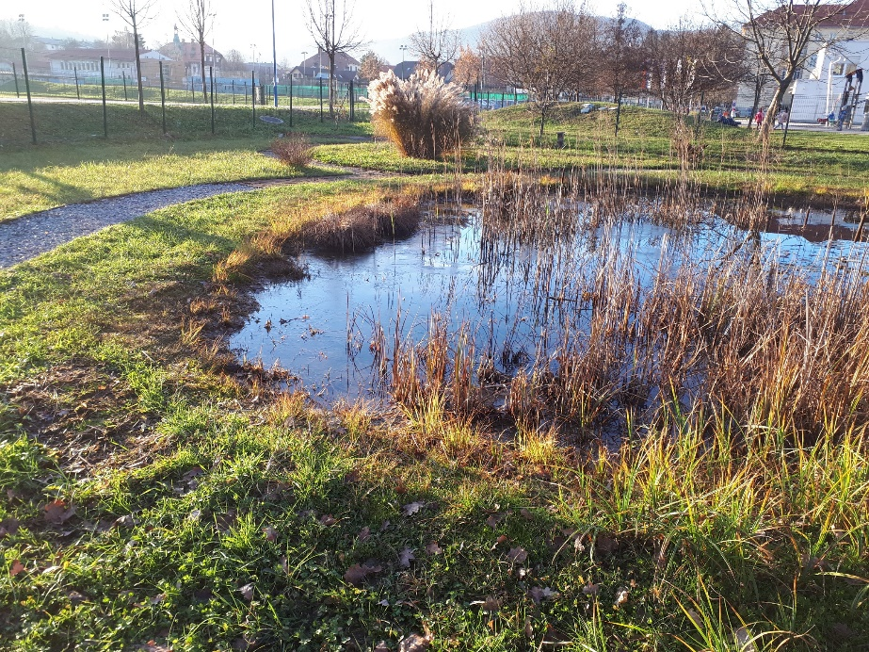
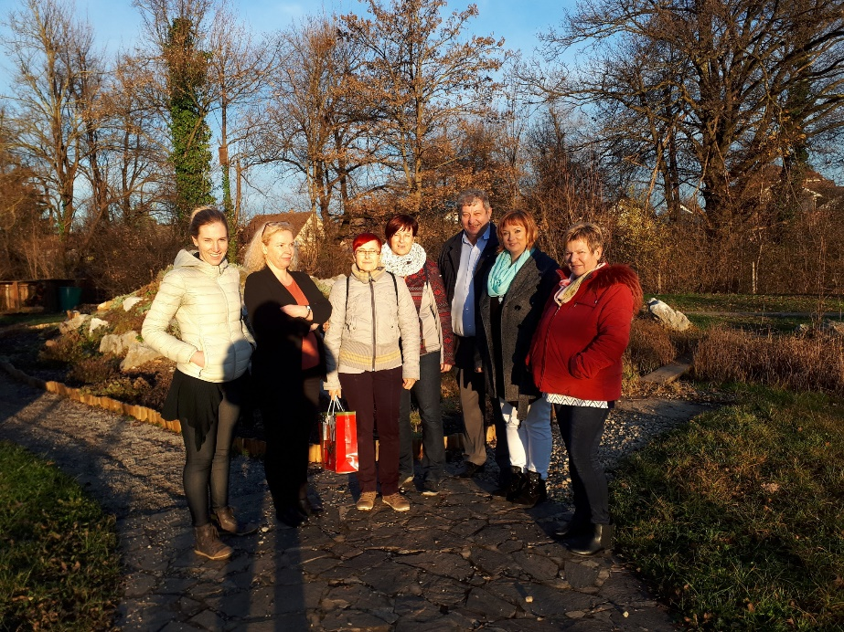
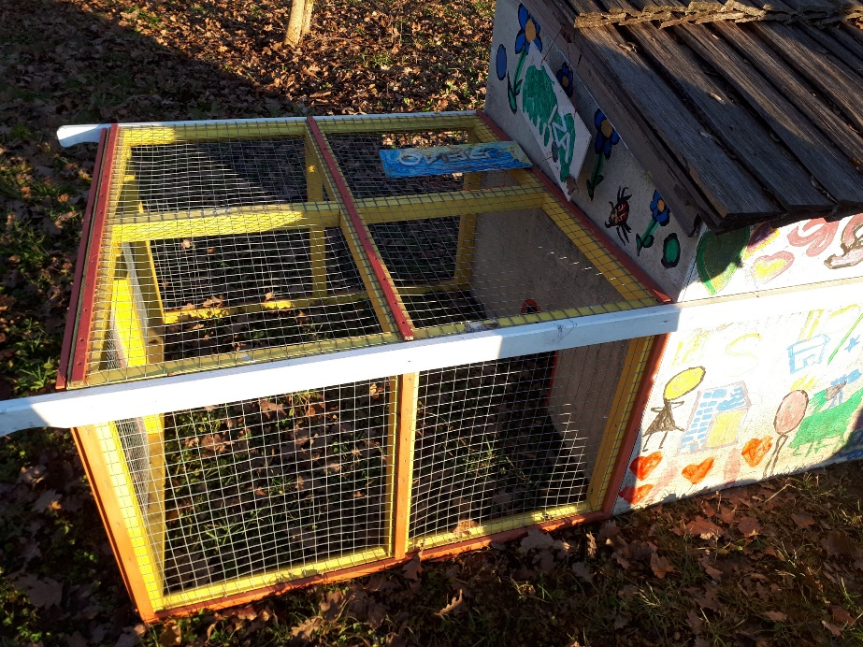
NASTANEK EKOVRTA V VRCU RINGARAJA
OGLED EKOVRTA NA VRHNIKI

Slide 3
IZOBRAŽEVANJE NA SEMINARJIH
PROGRAMA »ŠOLSKI EKOVRTOVI«

Slide 4
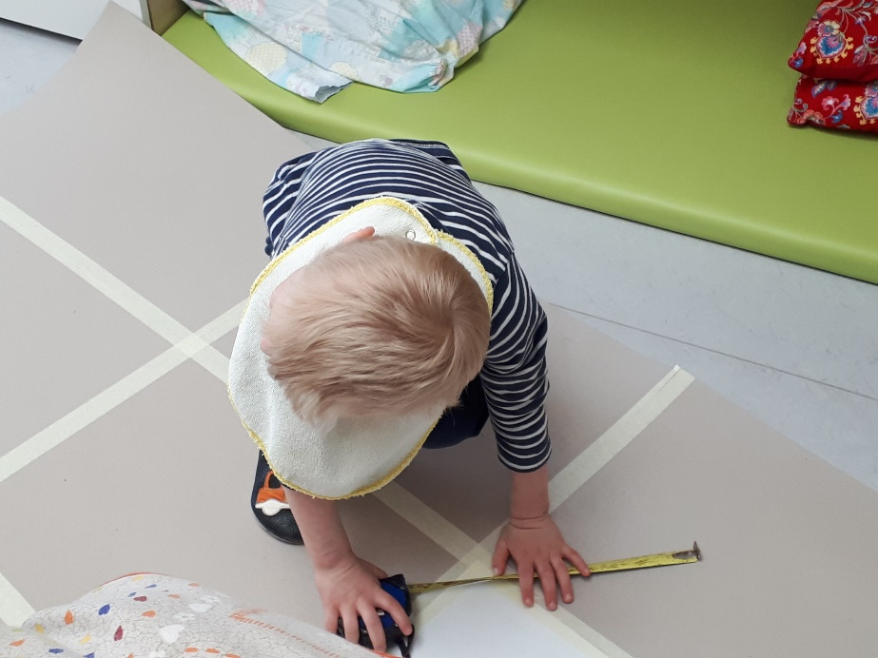
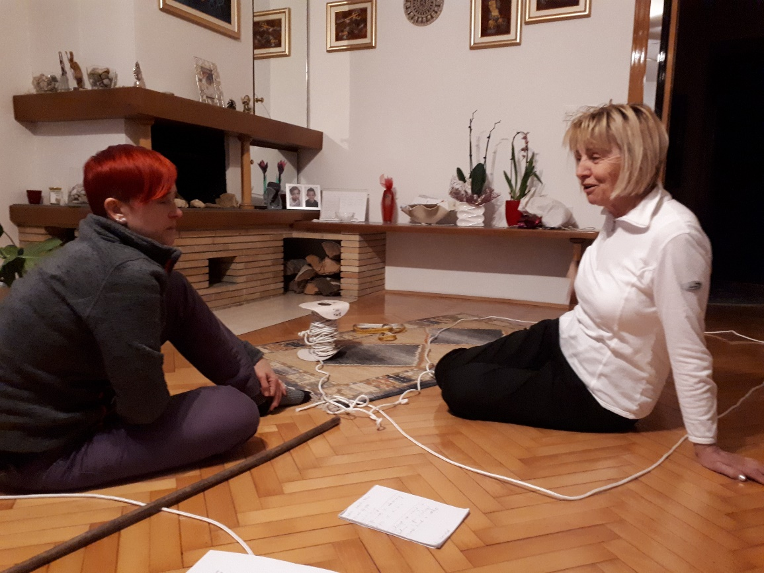
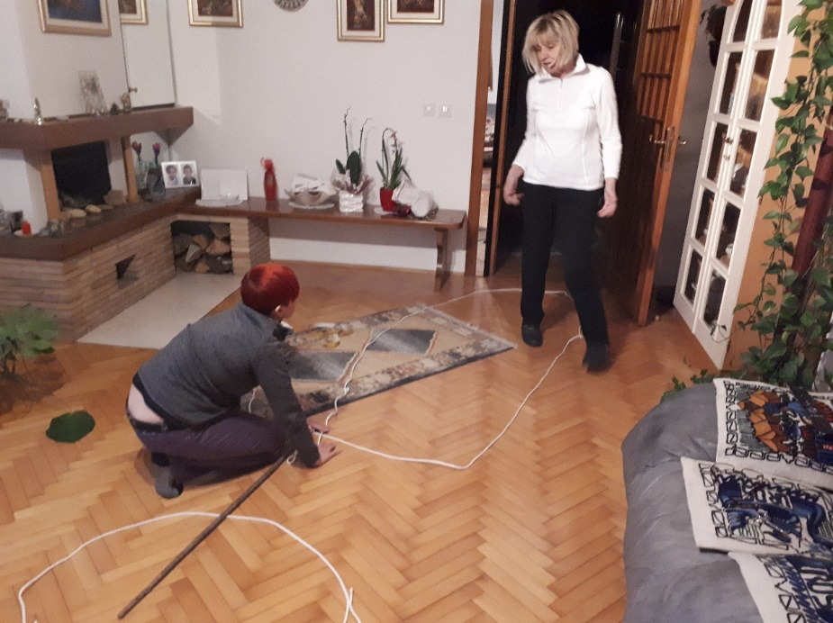
NAČRTOVANJE, MAREC 2019

Slide 5
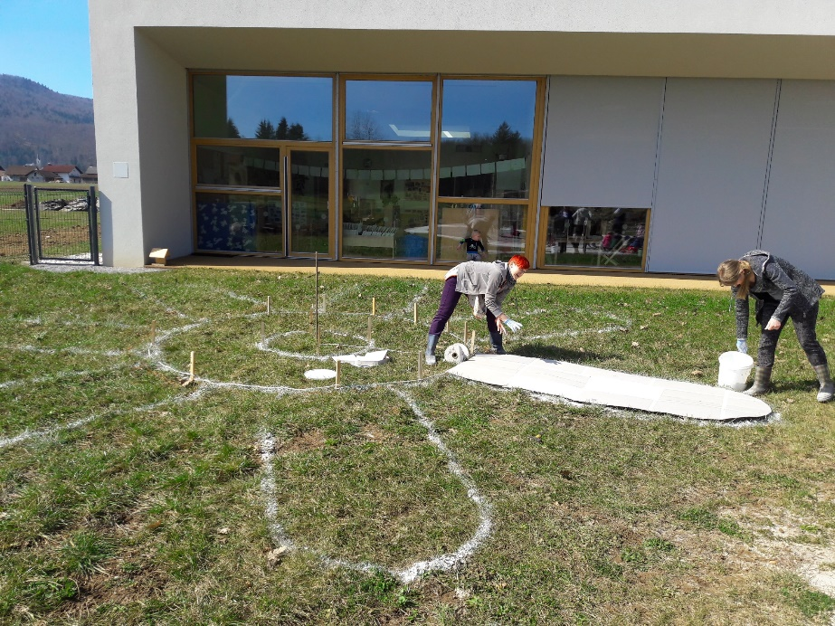
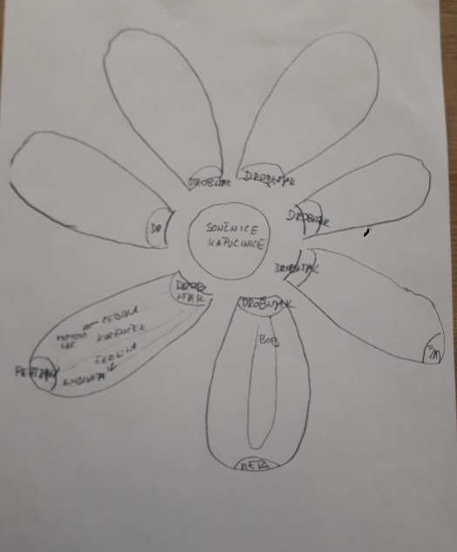
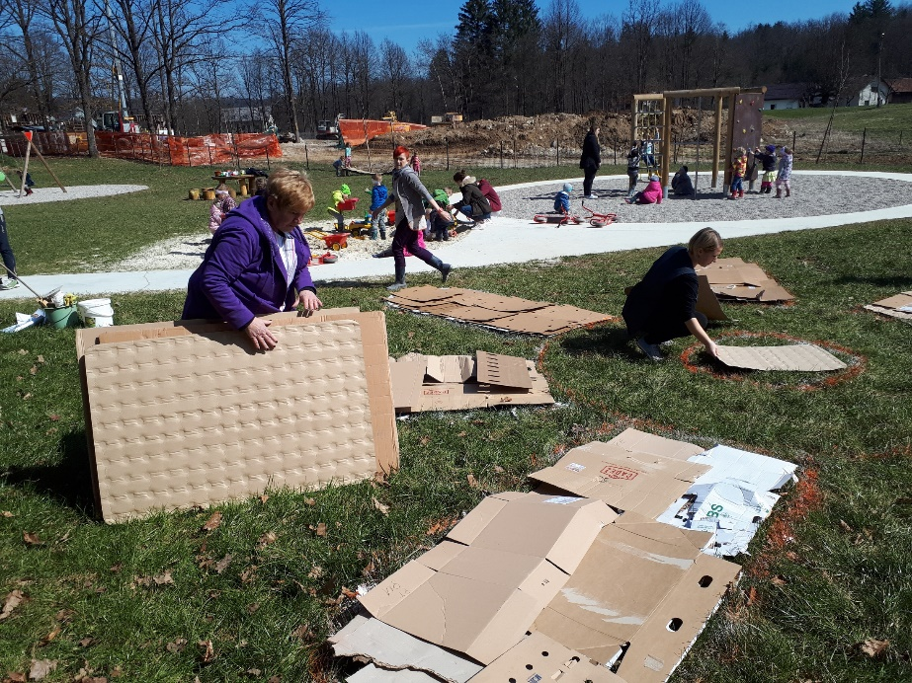
GREDA V OBLIKI CVETA, 8 SKUPIN, 8 GREDIC.
9. SKUPINA IMA MANJŠI VRTIČEK PRI STAREM VRTCU.

Slide 6
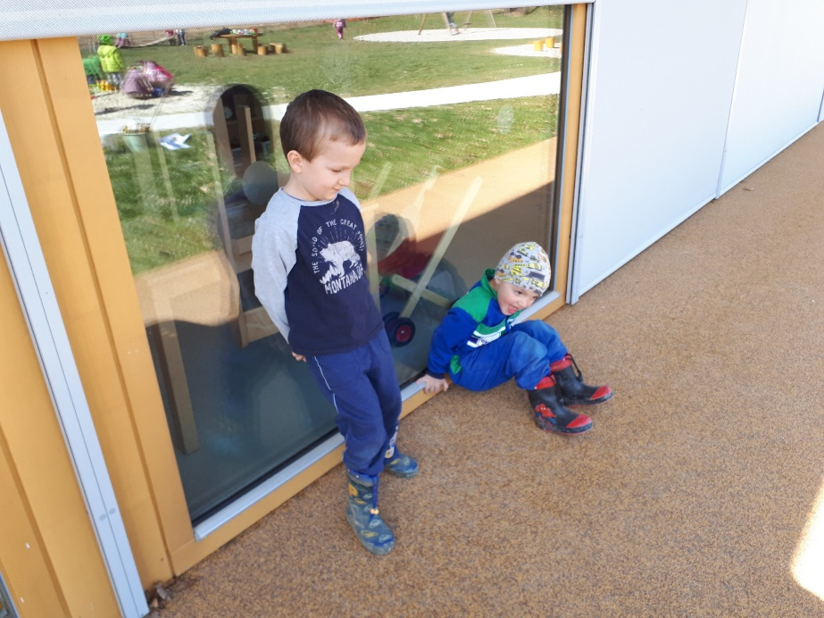
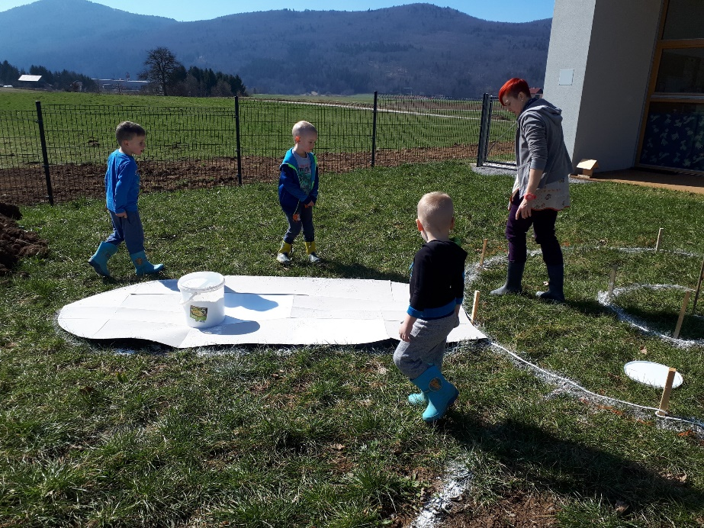
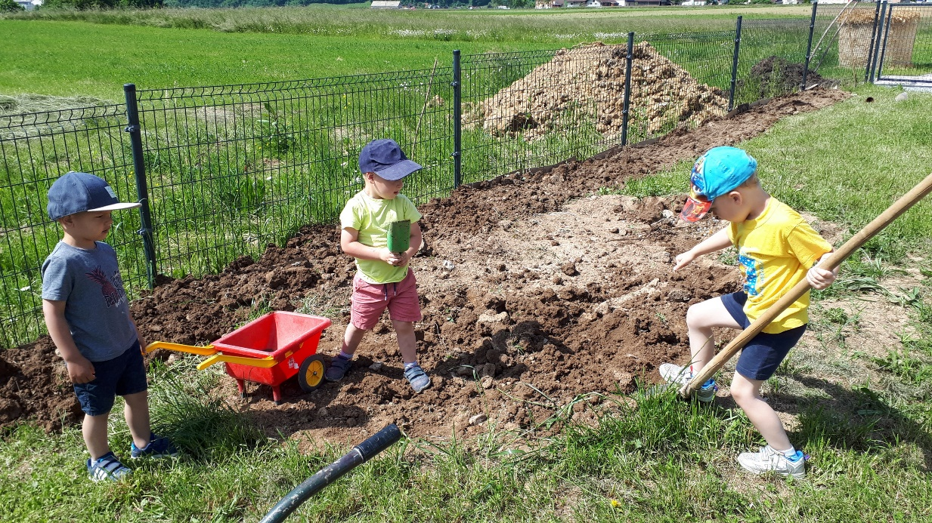
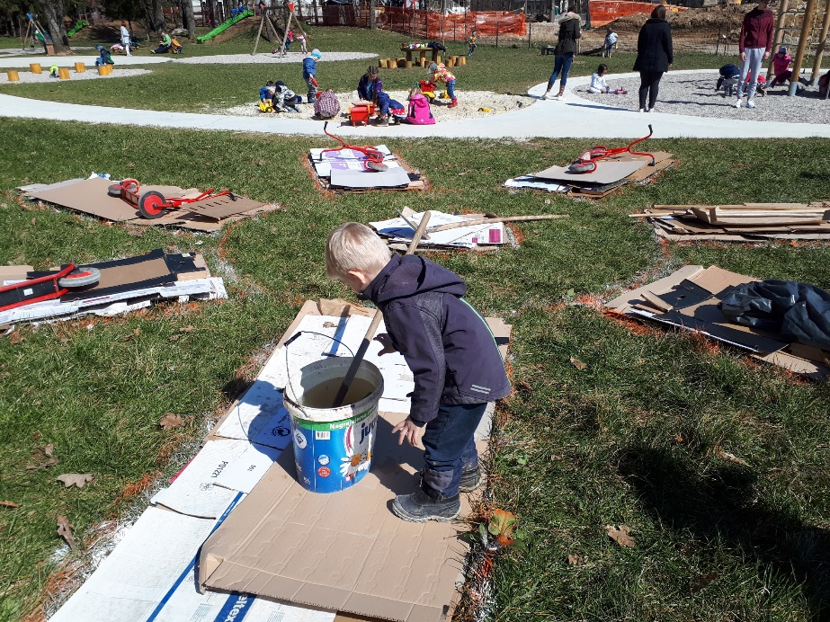
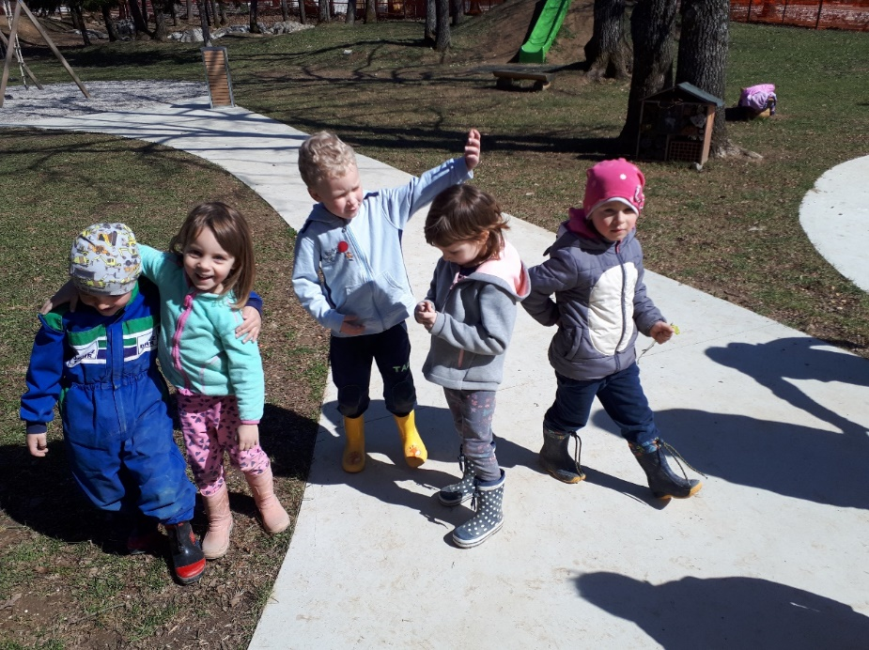
OTROCI, POMOČNIKI IN OPAZOVALCI

Slide 7
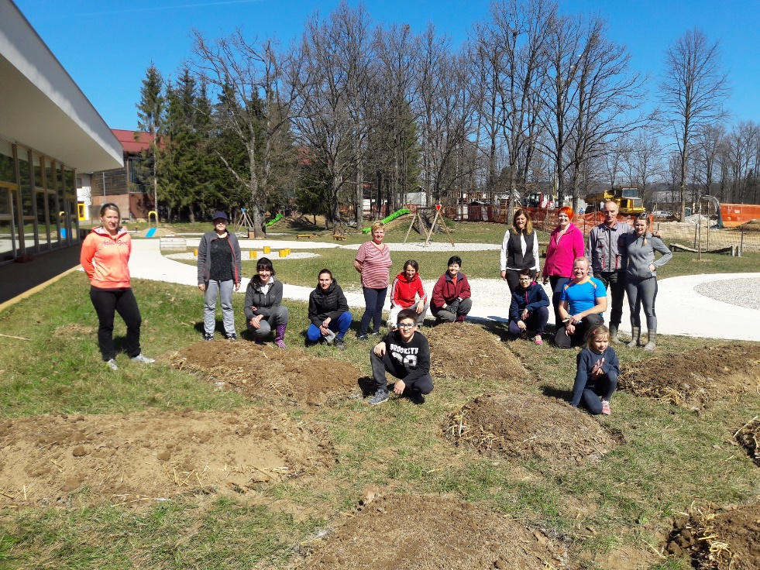
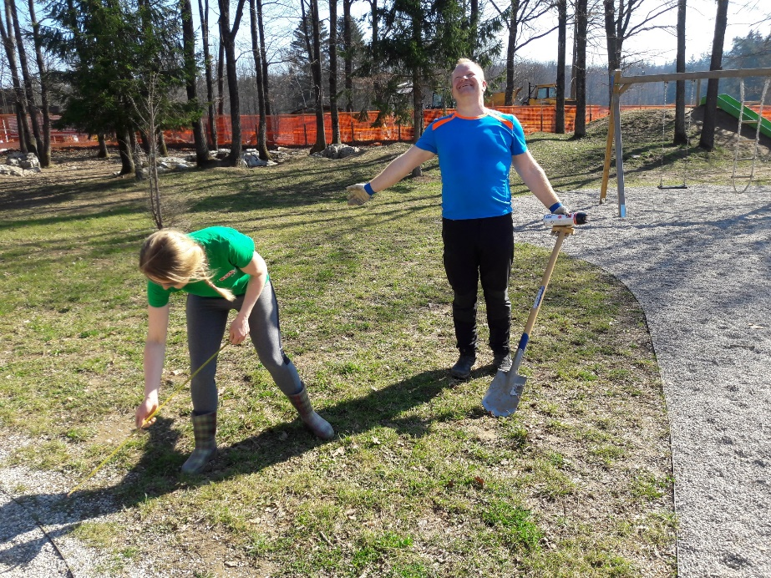
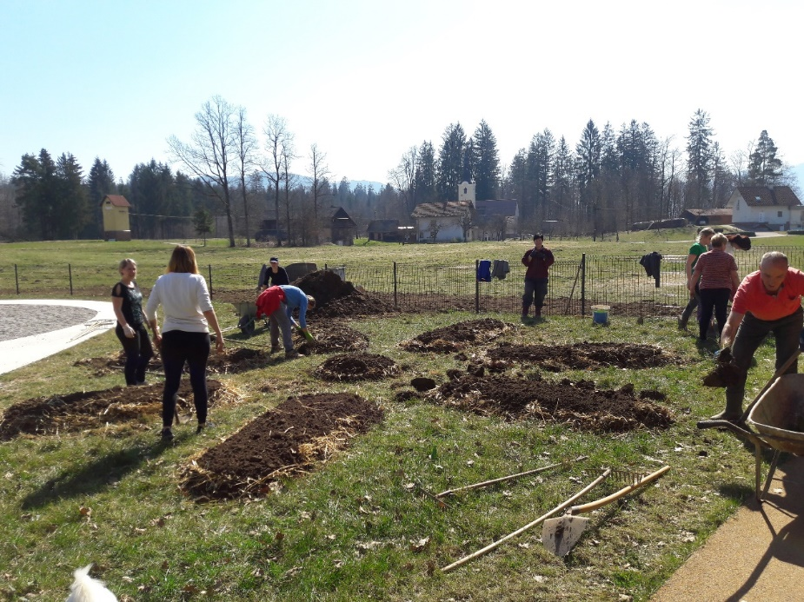
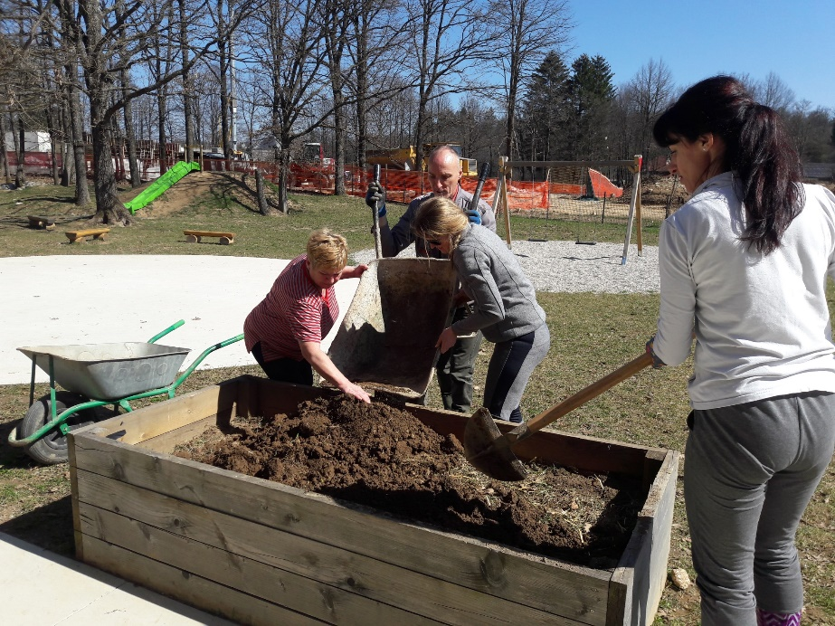
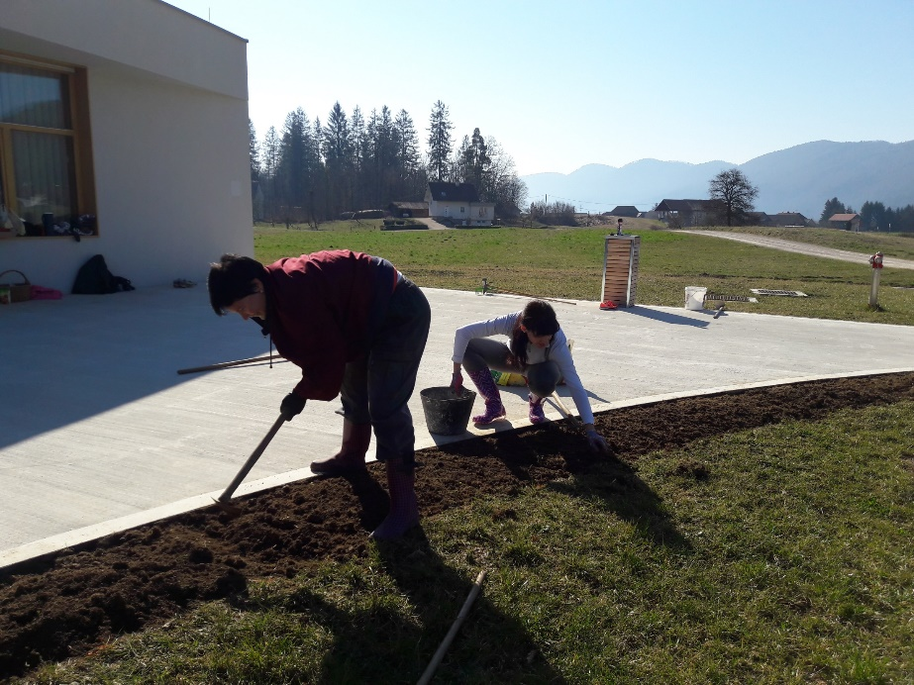
SOBOTNA DELOVNA AKCIJA V VRTCU RINGARAJA, 23. 3. 2019

Slide 8
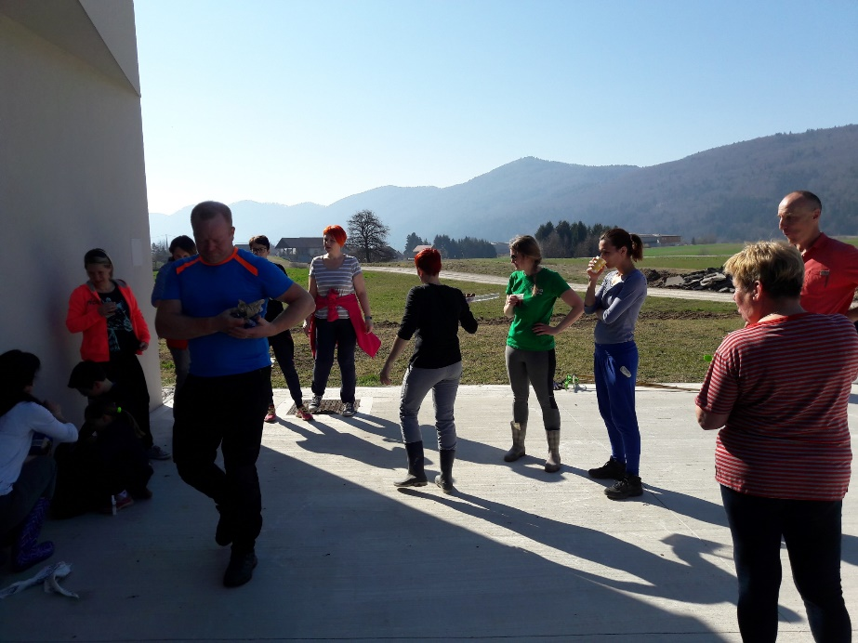
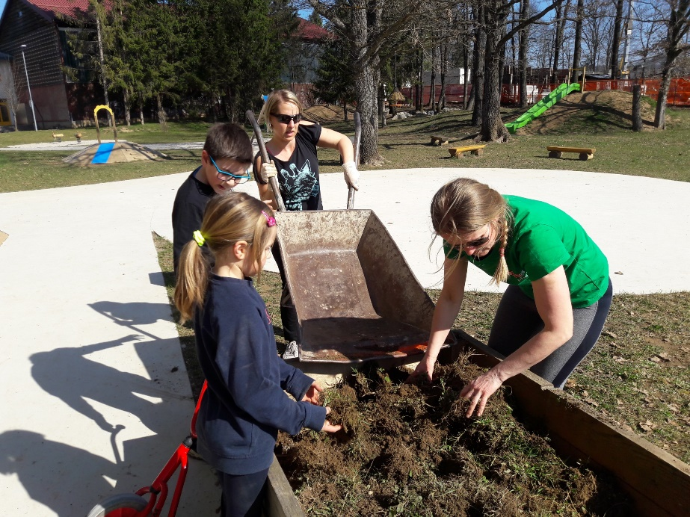
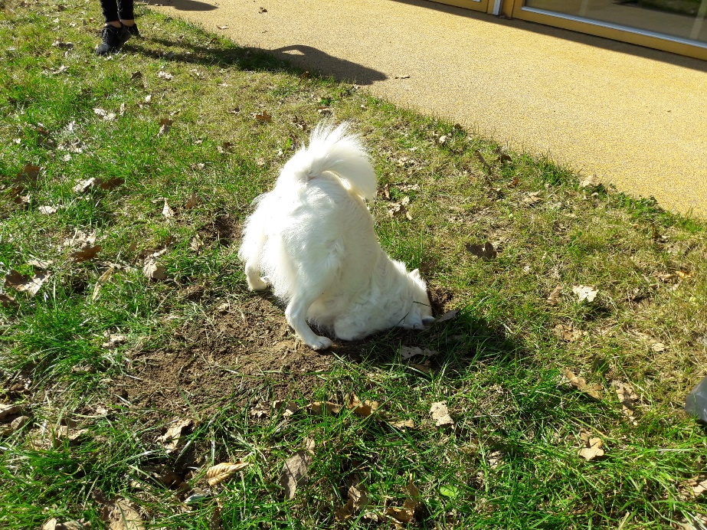

Slide 9
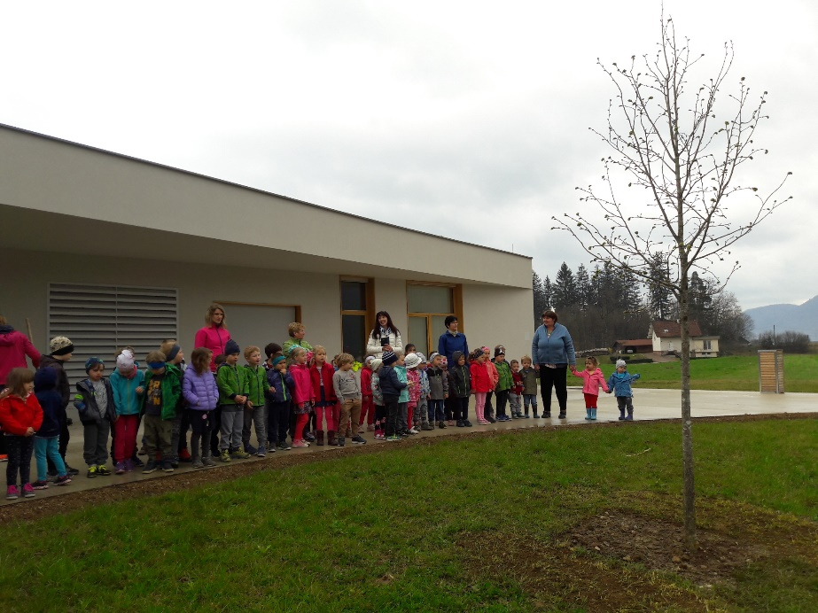
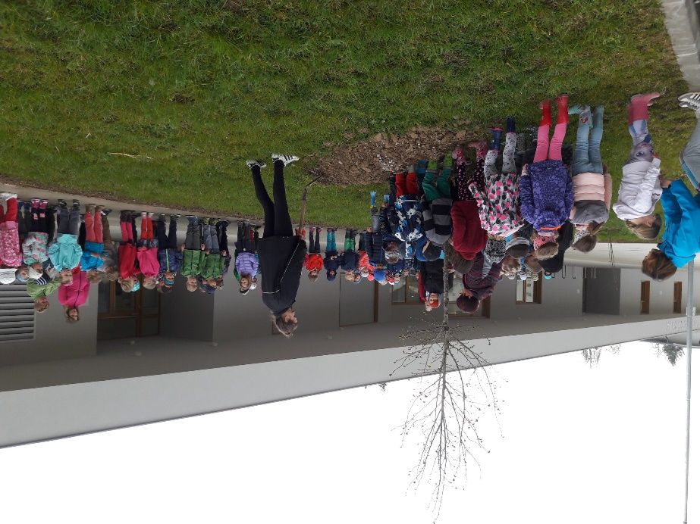
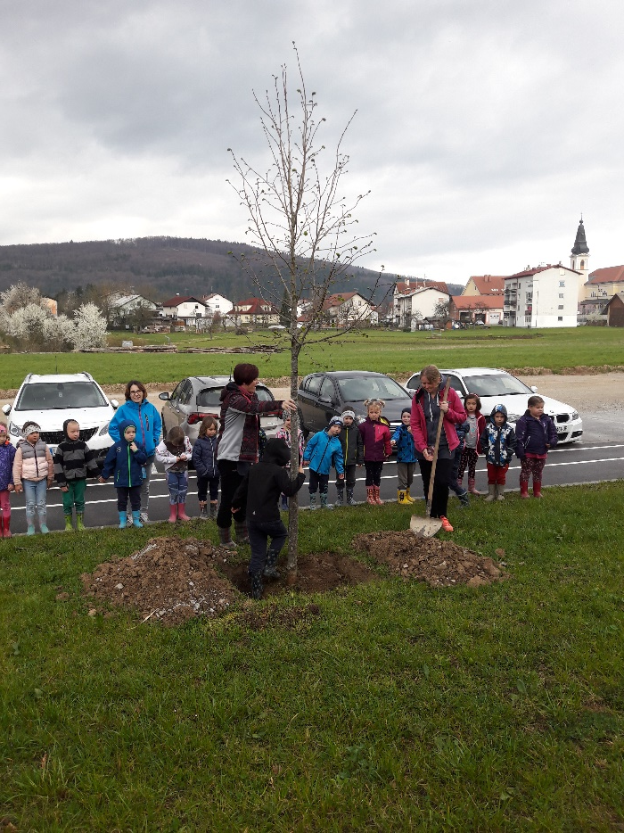
ZASADITEV LIPE, 4. 4. 2019

Slide 10
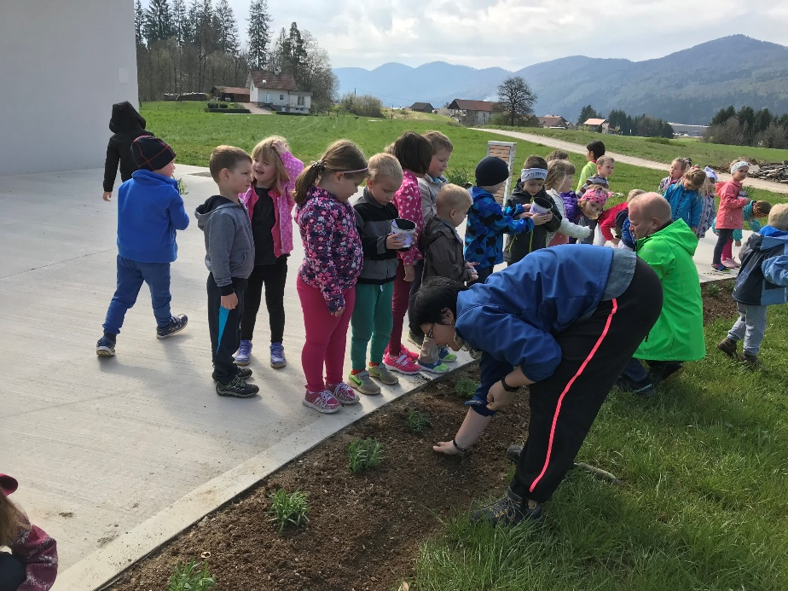
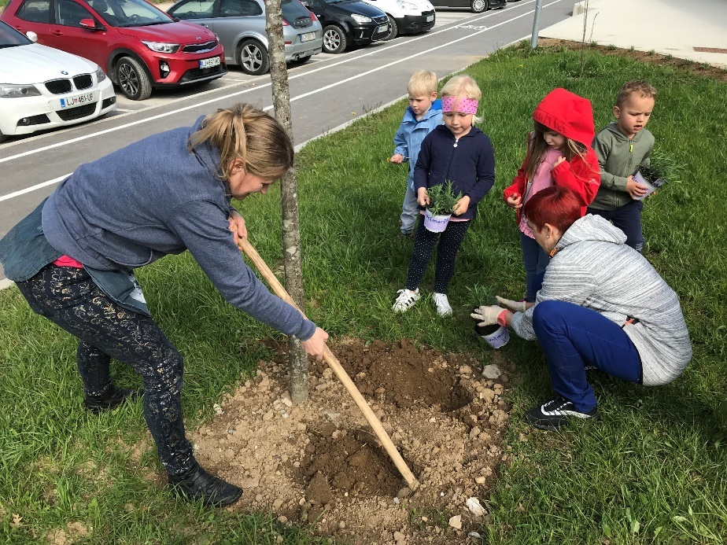
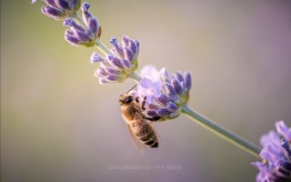
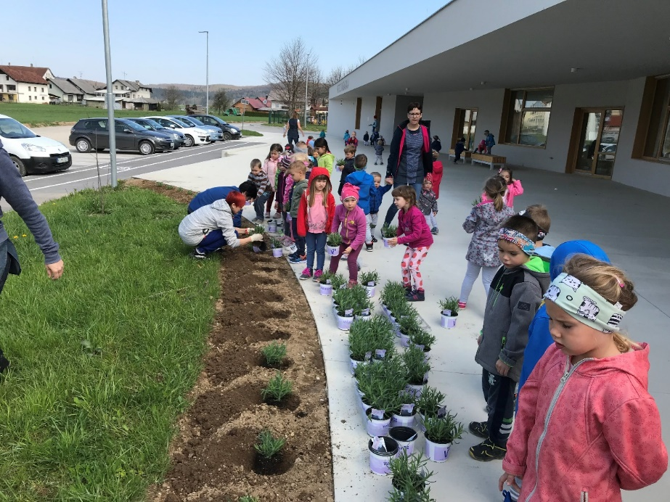
ZASADITEV SIVKE, 18. 4. 2019

Slide 11
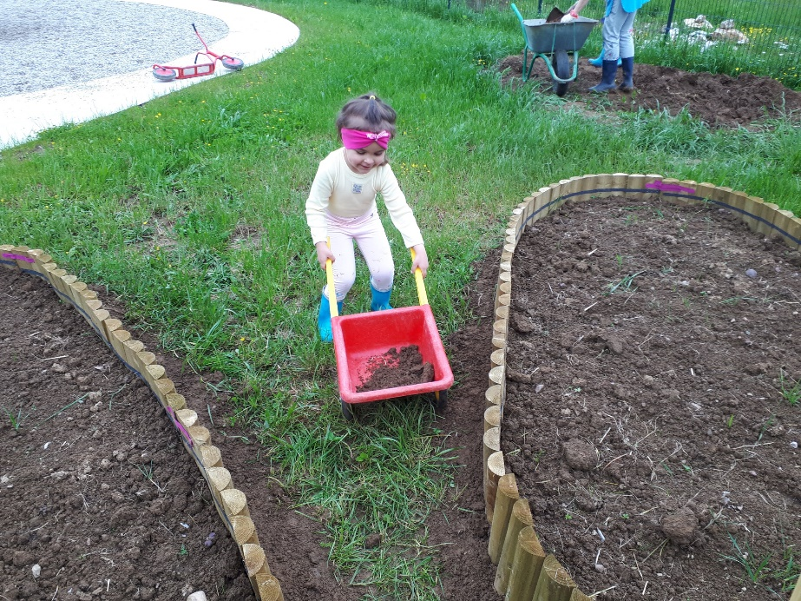
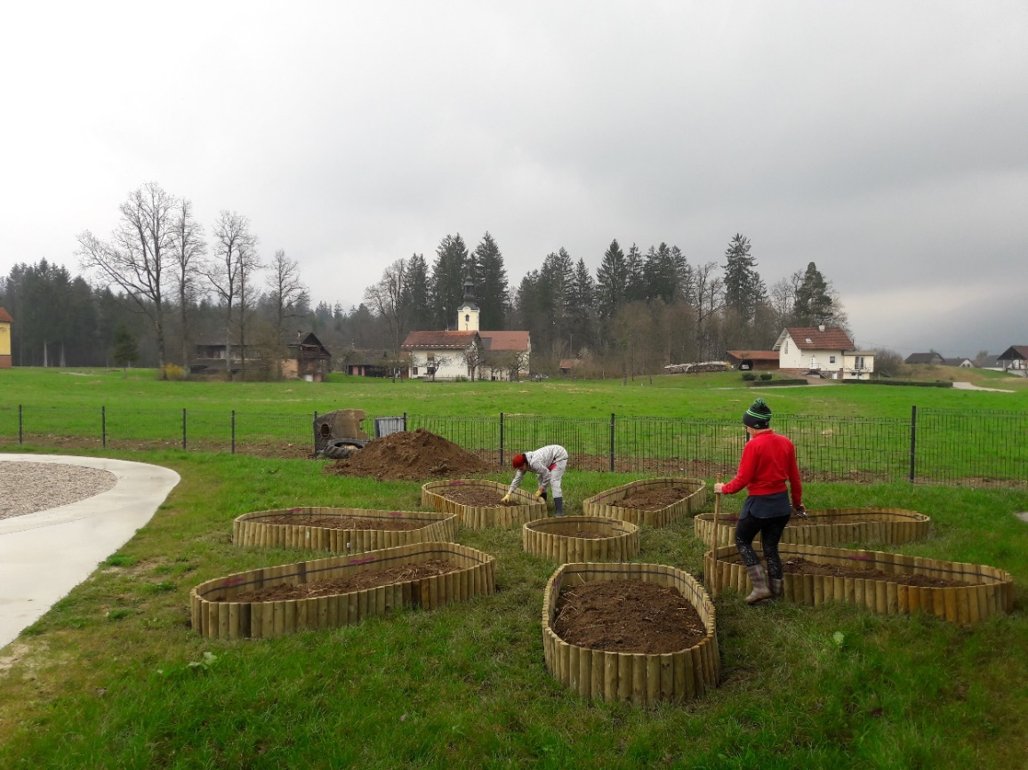
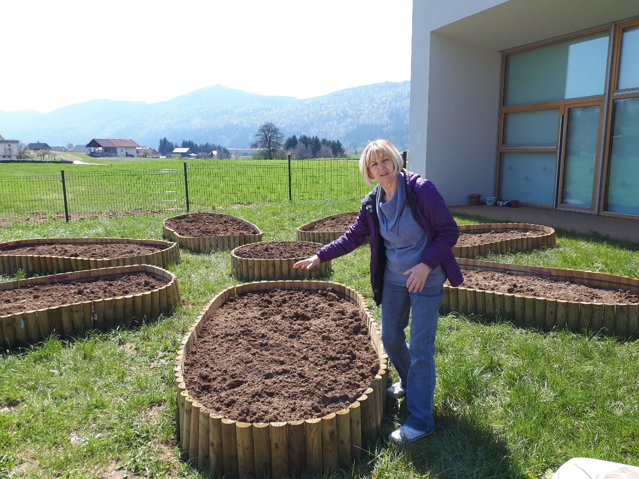
DOKONČNA UREDITEV GREDICE, 10.4.2019.
STROKOVNI PREGLED S STRANI JOŽICE FABJAN, 17. 4. 2020

Slide 12
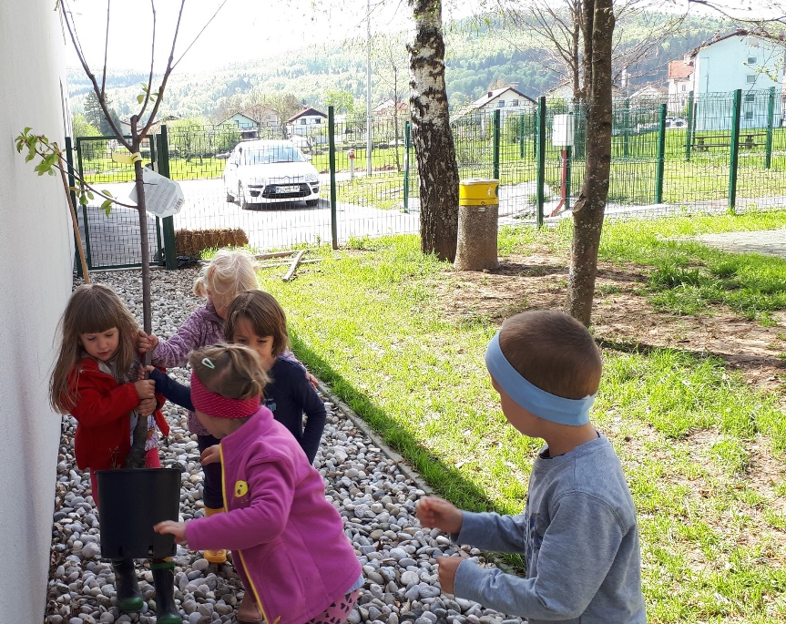
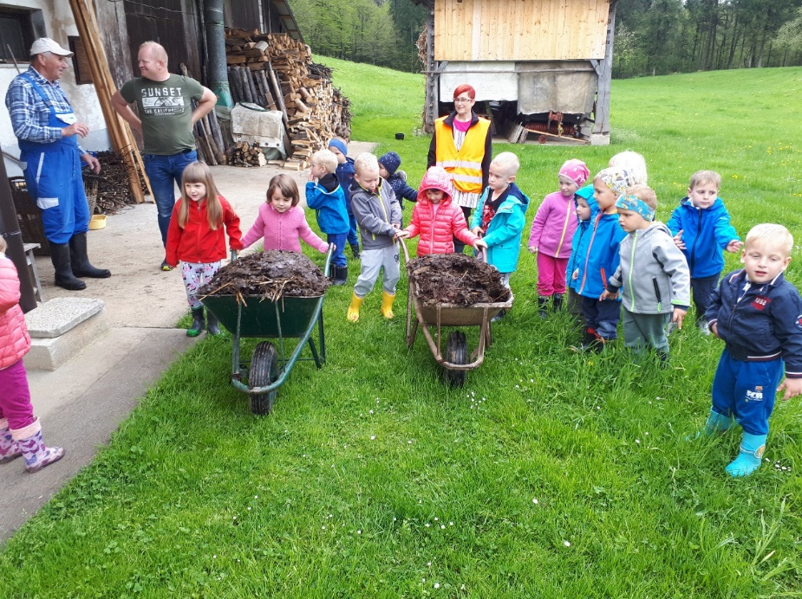
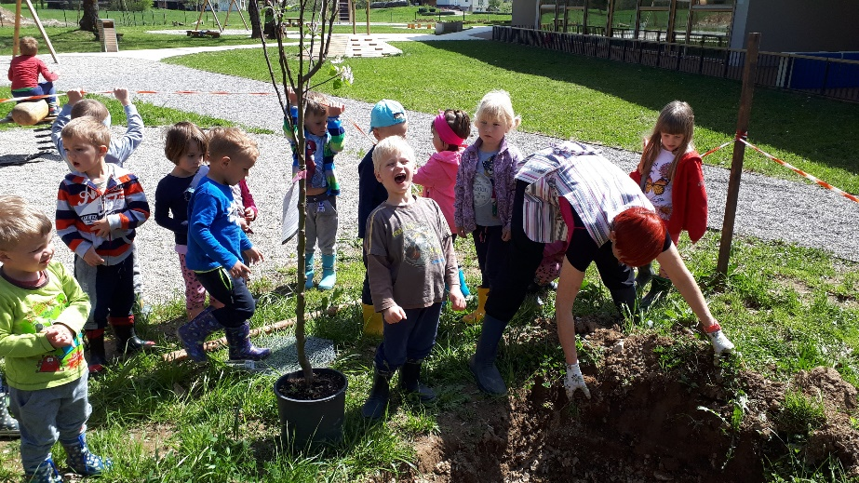
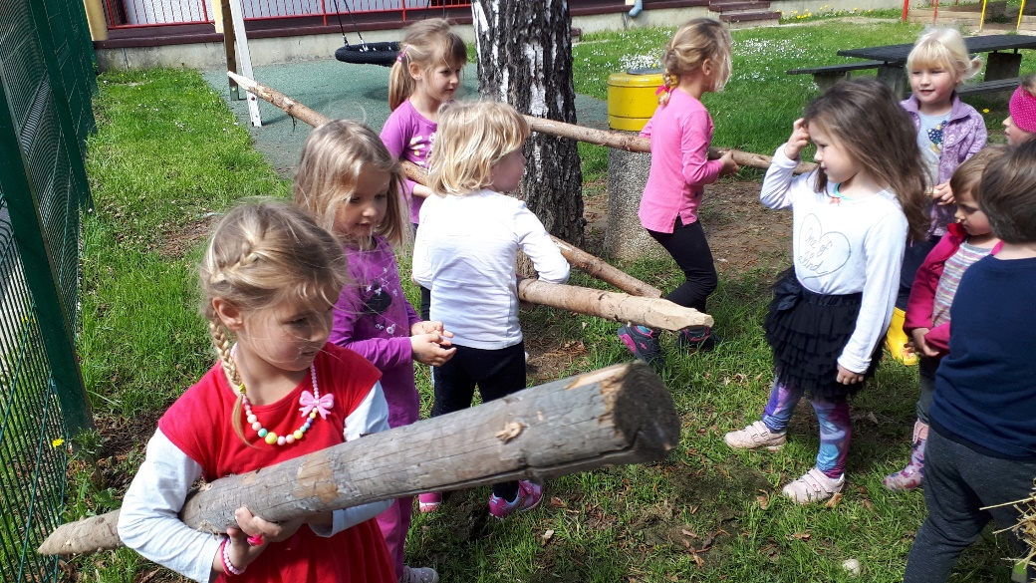
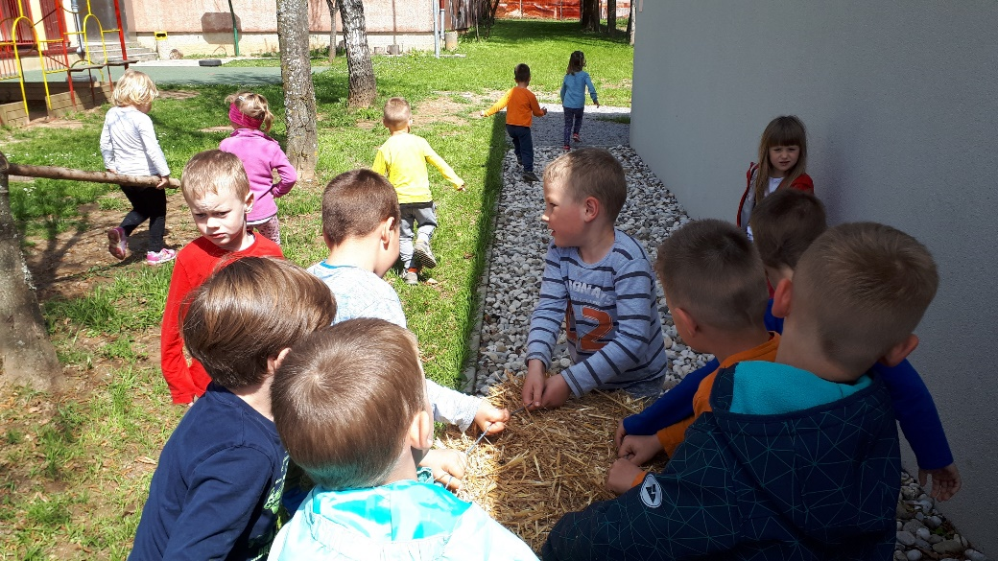
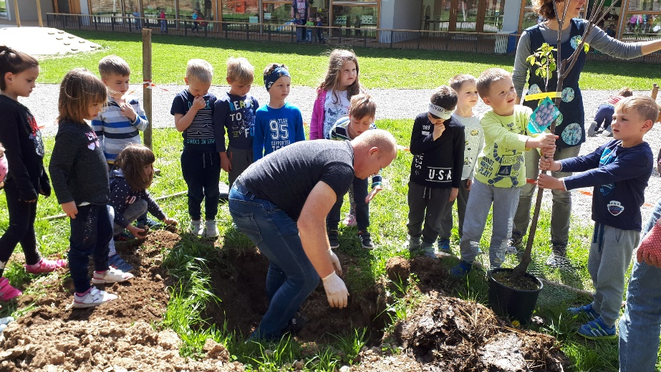
SAJENJE SADNEGA DREVJA, 25. 4. 2019
JABLANA, HRUŠKA, SLIVA, ČEŠNJA

Slide 13
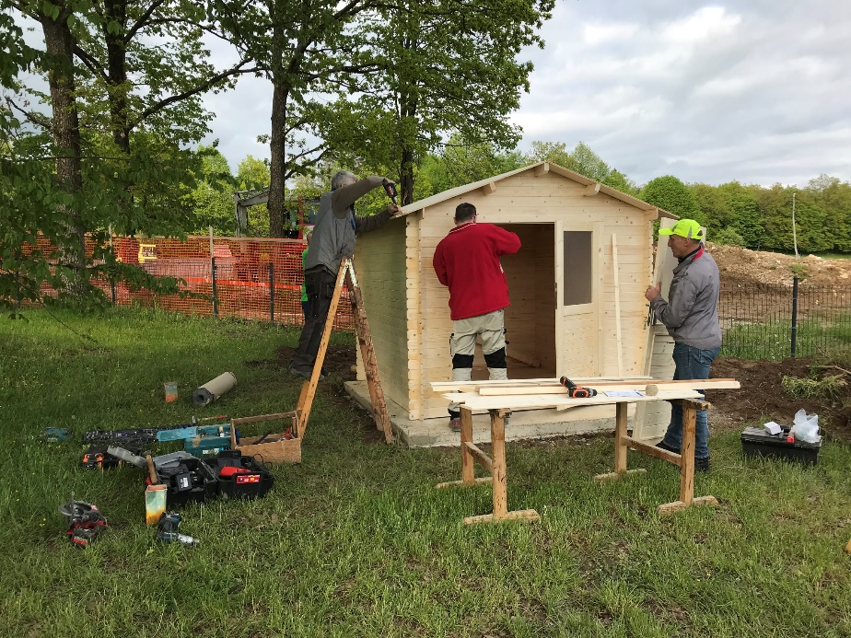
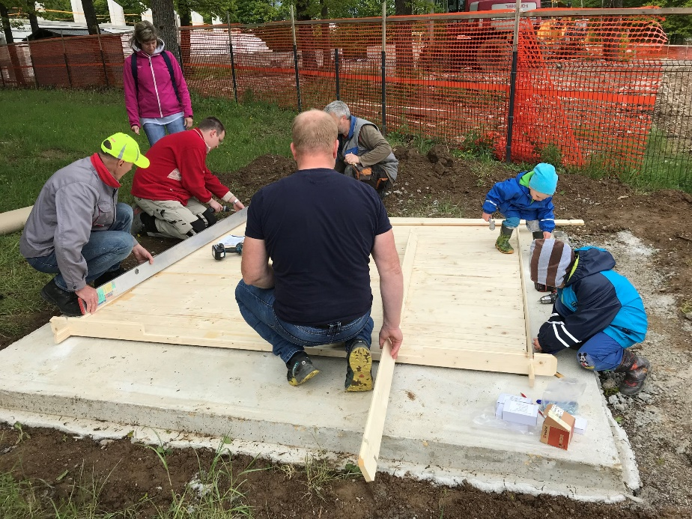
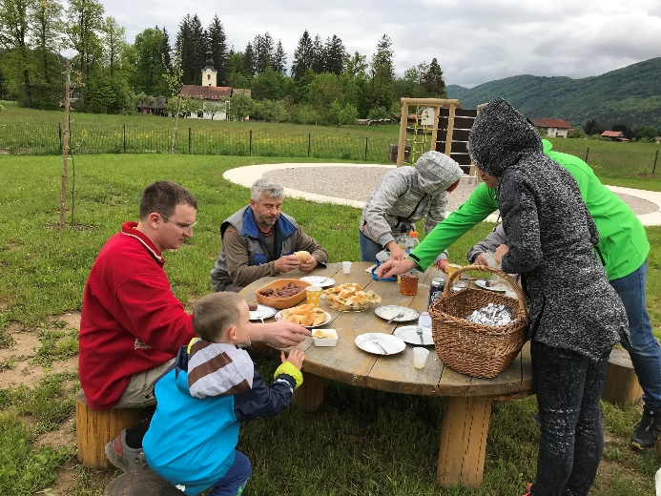
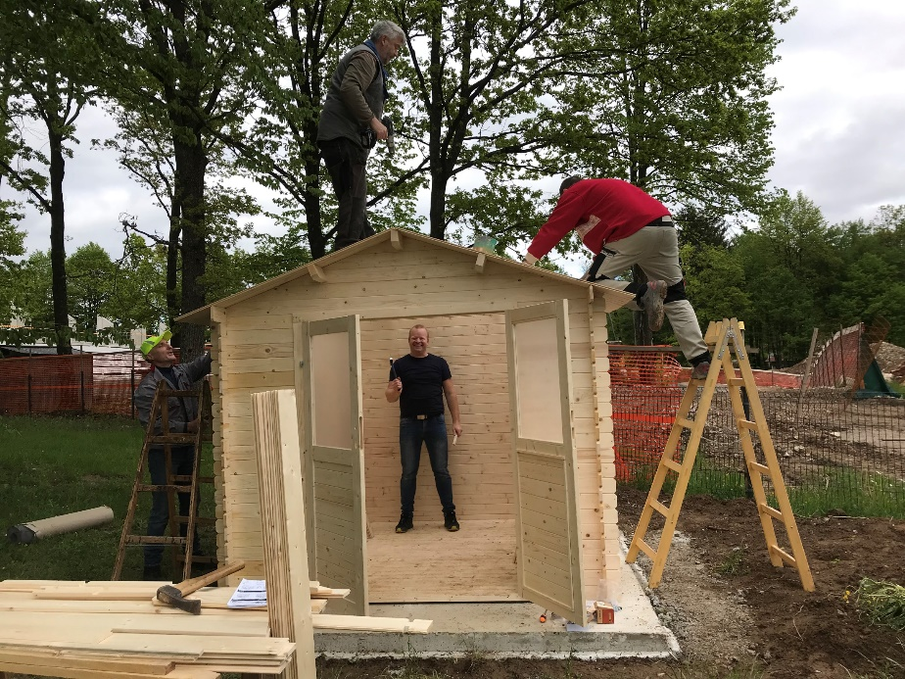
POSTAVITEV VRTNE UTE, 16. 5. 2019

Slide 14
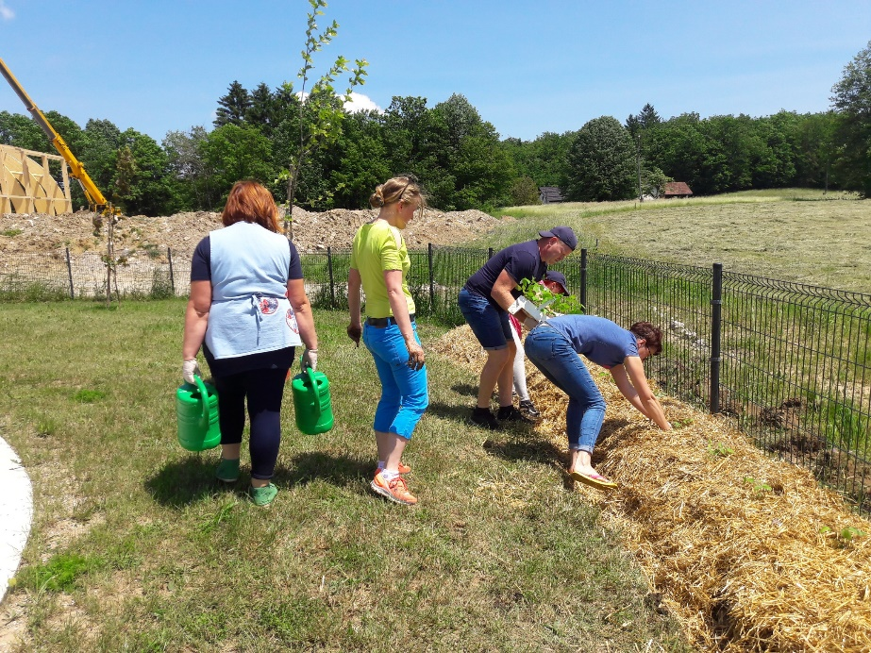
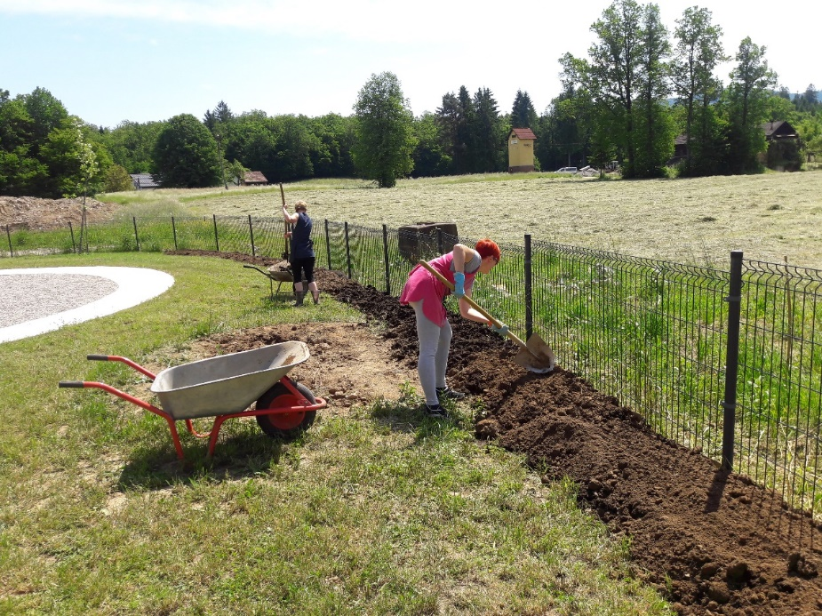
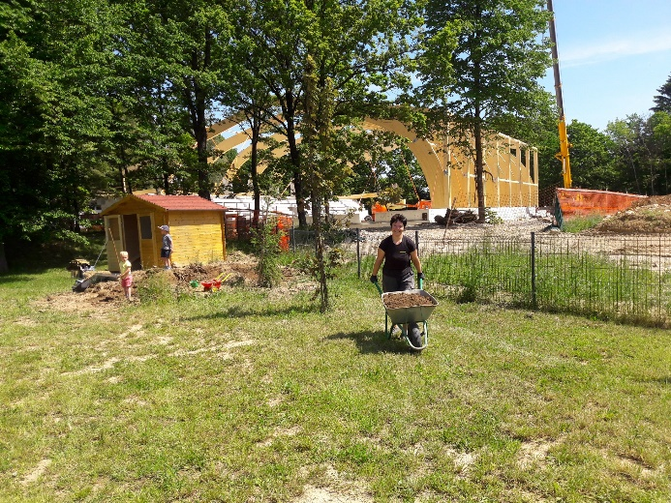
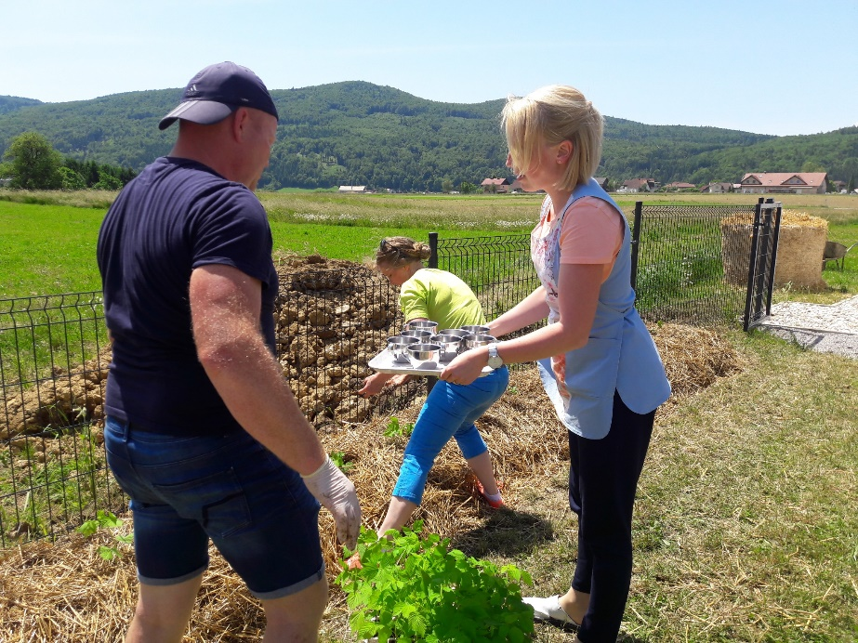
Sajenje malin, 6. 6. 2019

Slide 15
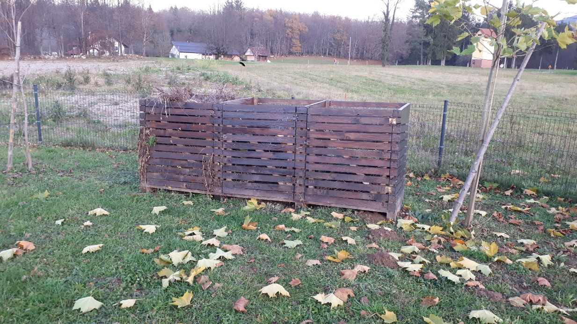
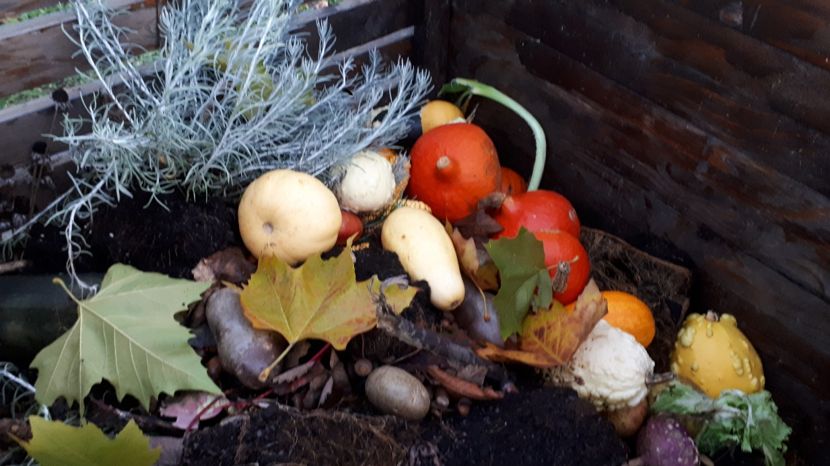
KOMPOSTIRANJE IN TRI-PEKATNI KOMPOSTNIK

Slide 16

OZNAČEVANJE GREDIC Z ZNAKI SKUPIN

Slide 17





SEJEMO, SADIMO

Slide 18







Slide 19




DELO V EKOVRTU IN UŽIVANJE PLODOV, PRIDELKOV

Slide 20




Slide 21









Slide 22








Slide 23
SODELOVANJE Z ZUNANJIMI SODELAVCI
Nad nami ves čas bedi in nam je v strokovno pomoč, gospa Jožica Fabjan. Za ves njen čas, požrtvovalnost, nasvete in ideje se ji najlepše zahvaljujemo.
Lokalna skupnost, srečanje Izmenjava semen (Jožica Fabjan), in delavnica Kako do trajnostne, sonaravne prihodnosti v Občini Dobrepolje (dr. Nada Pavšer).
Predavanje o pomenu doma vzgojenih sadik in izmenjava sadik v vrtcu (stari starši, starši).
Objava člankov v lokalnem časopisu Naš kraj.
Sodelovanje z Občino Dobrepolje.

Slide 24
Da naš vrt deluje in živi z nami, so za to sokrivi:
OTROCI VRTCA RINGARAJA.
VSI STROKOVNI DELAVCI VRTCA RINGARAJA.
TEHNIČNI KADER VRTCA RINGARAJA.
RAVNATELJ, GOSPOD IVAN GRANDOVEC.
ŠOLSKA KUHINJA.
GOSPA JOŽICA FABJAN.
OBČINA DOBREPOLJE.
STARŠI IN STARI STARŠI.

Slide 25

KDOR ZASEJE VRT,
ZASEJE LJUBEZEN

